Slide 1
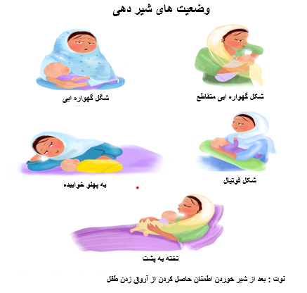
وضعیت های شیر دهی
فواید تغذیه باشیر مادر و شیر خشک
کمک کردن بین مادر و طفل
بلند رفتن سیستم معافیتی بدن
باعث رشد وتوسعه ذهنی میگردد
باعث رشد بهتر دندان ها و فک ها
مقرون به صرفه
قیمت و پر هزهینه است.
خطر بالا ناز شی از اسهالات و انتانات
خطر ازدیاد وزن و شکر
آفات سیستم هاضمه
This poster has been created with financial support from the Aga Khan Foundation and Global Affairs Canada, and its content is derived from the Aga Khan University literature

Slide 2
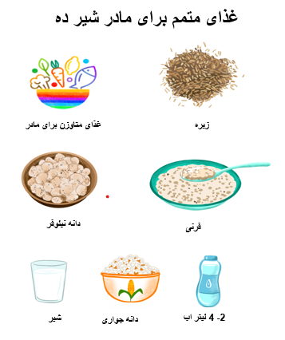
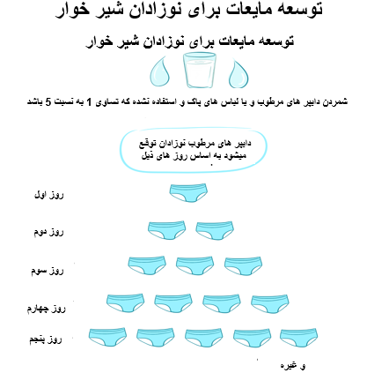
For any questions or information, please contact the Aga Khan Health Services Centre nearest to your area.

